Slide 1

第 18章【综合实例】：Qt版聊天软件
18.1
核心功能界面演示
18.2
界面设计与开发
18.3
基本聊天会话功能实现
18.4
文件传输功能实现
18.5
附加功能实现

Slide 2
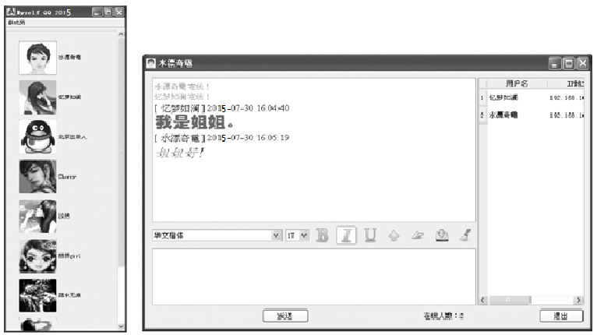
18.1 核心功能界面演示
本程序完全模仿腾讯QQ软件的界面，主界面采用Qt的工具盒（QToolBox类）实现，运行界面如图18.1（a）所示，聊天窗口也与腾讯QQ软件相似，如图18.1（b）所示。实例文件见光盘CH18。

Slide 3
18.1 核心功能界面演示
1．主界面
运行程序后首先出现的是主界面，为简单起见，本程序只实现模拟群聊功能。群成员已事先确定，并以一组带图片的按钮的形式在“抽屉盒”中列出。单击“抽屉盒”里的某个按钮，弹出相应成员用户的聊天窗口。
2．聊天窗口界面
聊天窗口使用统一的布局，将一组控件和相关功能按钮组织在一起。
① 左上方是一个Text Browser部件，主要用来显示用户的聊天记录。
② 下方底部是一个Text Edit部件，用来输入要发送的聊天信息。
③ 两者之间的一行工具控件主要用于设置聊天信息文本的字体、字号、格式，并配有“更改字体颜色”、“传输文件”、“保存聊天记录”和“清空聊天记录”等功能按钮。
④ 界面右边是一个Table Widget部件，用来显示登录的用户列表。

Slide 4
18.1 核心功能界面演示
3．开发步骤
（1）界面设计开发。
界面设计开发包括模仿QQ“抽屉盒”的主界面、聊天窗口界面的设计，以及通过“抽屉盒”里的图片按钮控制各用户成员聊天窗的弹出。
（2）实现基本聊天会话功能。
主要使用UDP广播方式在群里进行消息会话，聊天信息实时地显示在左上方的Text Browser部件中。
（3）实现文件传输功能。
该功能使用TCP实现，需要分别实现服务器和客户端。
（4）增添附加功能。
软件附加的功能包括聊天信息文本的字体格式设置、聊天记录的保存和清除等。

Slide 5
18.2 界面设计与开发
18.2.1 创建“抽屉盒”
（1）右击项目名，在弹出的快捷菜单中选择“添加新文件...”菜单项，在弹出的对话框中选择“C++ Class”选项。单击“Choose...”按钮，弹出对话框，在“Base class”后面的下拉列表框中输入基类名“QToolBox”（手工添加），在“Class name”后面的文本框中输入类的名称“Drawer”。
（2）单击“下一步”按钮，单击“完成”按钮，添加“drawer.h”头文件和“drawer.cpp”源文件。

Slide 6
18.2.1 创建“抽屉盒”
（3）Drawer类继承自QToolBox类，打开“drawer.h”头文件，定义“抽屉盒”中需要用到的各按钮控件。
具体代码如下：
#ifndef DRAWER_H
#define DRAWER_H
#include <QToolBox>
#include <QToolButton>
class Drawer : public QToolBox
{
Q_OBJECT
public:
Drawer(QWidget *parent=0,Qt::WindowFlags f=0);
private:
QToolButton *toolBtn1;
QToolButton *toolBtn2;
QToolButton *toolBtn3;
QToolButton *toolBtn4;
QToolButton *toolBtn5;
QToolButton *toolBtn6;
QToolButton *toolBtn7;
QToolButton *toolBtn8;
QToolButton *toolBtn9;
};
#endif // DRAWER_H

Slide 7
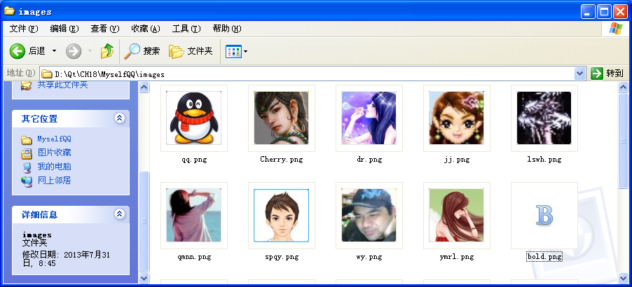
18.2.1 创建“抽屉盒”
（4）向项目中导入图片资源。
对应九个按钮需要九张图片作为头像图标使用，搜集九张图片（可用本书源代码工程提供的或者读者自己收藏的），如图18.2所示，将它们命名后统一以“.png”格式保存在项目images（自己创建的）文件夹下。

Slide 8
18.2.1 创建“抽屉盒”
将这些图标导入项目中（具体操作见本书第17章17.2.3节），在其“.qrc”文件中编辑代码如下：
<RCC>
<qresource prefix="/">
<file>images/spqy.png</file>
<file>images/ymrl.png</file>
<file>images/qq.png</file>
<file>images/Cherry.png</file>
<file>images/dr.png</file>
<file>images/jj.png</file>
<file>images/lswh.png</file>
<file>images/qmnn.png</file>
<file>images/wy.png</file>
</qresource>
</RCC>
（5）打开“drawer.cpp”文件，添加代码为。

Slide 9
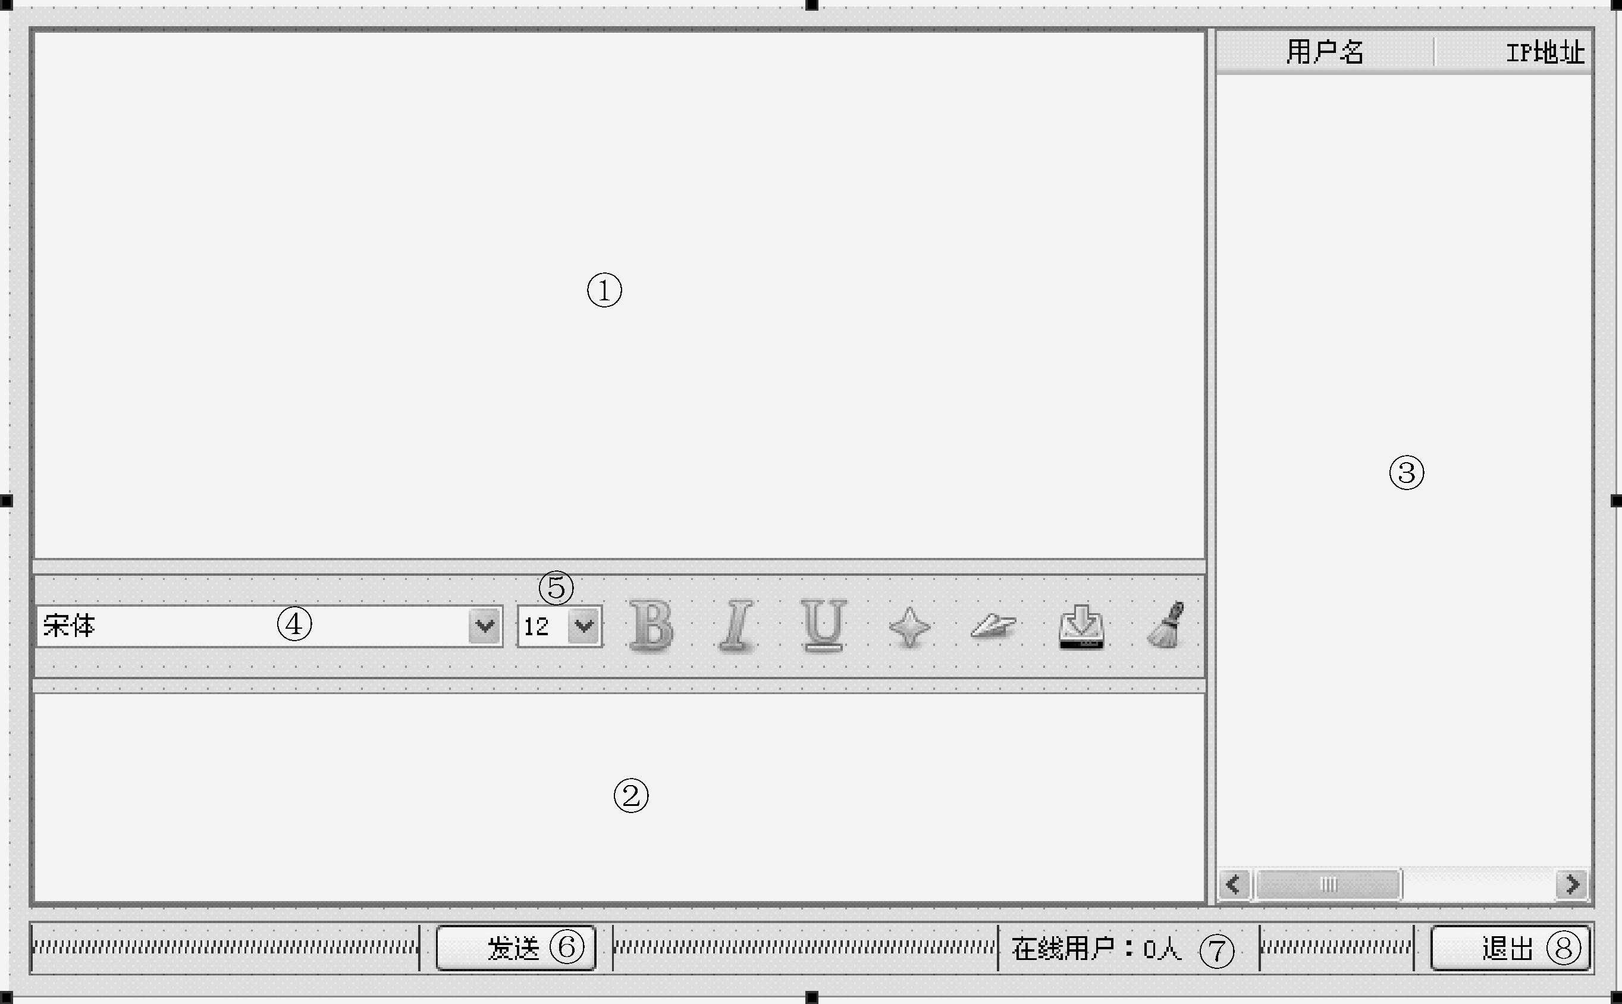
18.2.2 设计聊天窗口
1．基本界面布局
双击“widget.ui”文件进入设计模式，将界面的宽度、高度属性分别设置为730和450，向界面中拖入部件并进行设置，最终效果如图18.3所示。

Slide 10
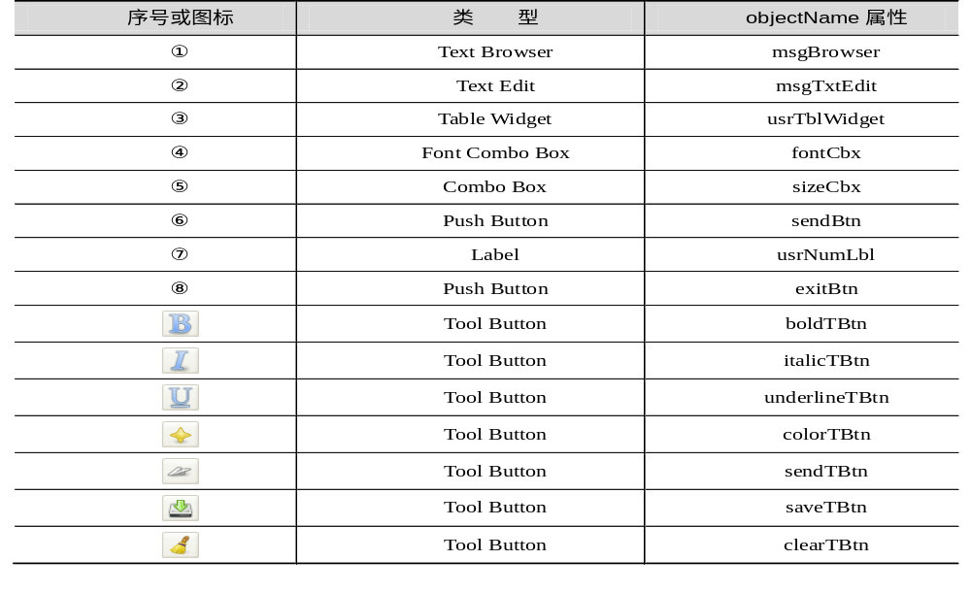
18.2.2 设计聊天窗口
其中，各个主要控件用①～⑧标出，再加上中部小工具条上的七个图标按钮，界面上所有控件的objectName属性见表18.1。

Slide 11
18.2.2 设计聊天窗口
在“images.qrc”中添加代码如下：
<RCC>
<qresource prefix="/">
...
<file>images/bold.png</file>
<file>images/clear.png</file>
<file>images/color.png</file>
<file>images/italic.png</file>
<file>images/save.png</file>
<file>images/send.png</file>
<file>images/under.png</file>
</qresource>
</RCC>

Slide 12
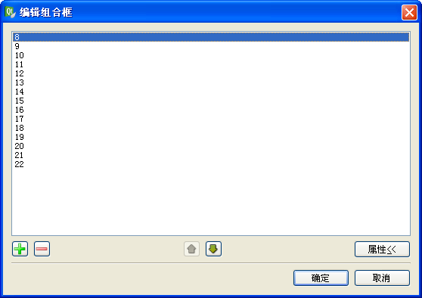
18.2.2 设计聊天窗口
2．特定控件属性设定
（1）字体大小下拉列表框。
界面上的控件⑤用于设置字体的大小，这里设置可选区间为8～22（与腾讯QQ软件完全相同），双击该部件，在弹出的窗口中单击“ ”按钮新添项目，如图18.4所示。

Slide 13
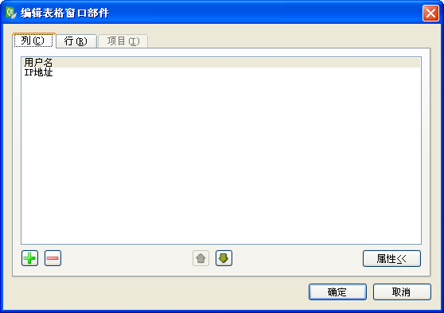
18.2.2 设计聊天窗口
（2）显示用户列表的Table Widget部件。
界面右边显示用户列表的控件③，将其selectionMode属性选择为SingleSelection，将selectionBehavior选择为SelectRows，取消选中的showGrid。
下面双击该部件，在弹出的对话框中添加“用户名”、“IP地址”两个列，如图18.5所示。

Slide 14
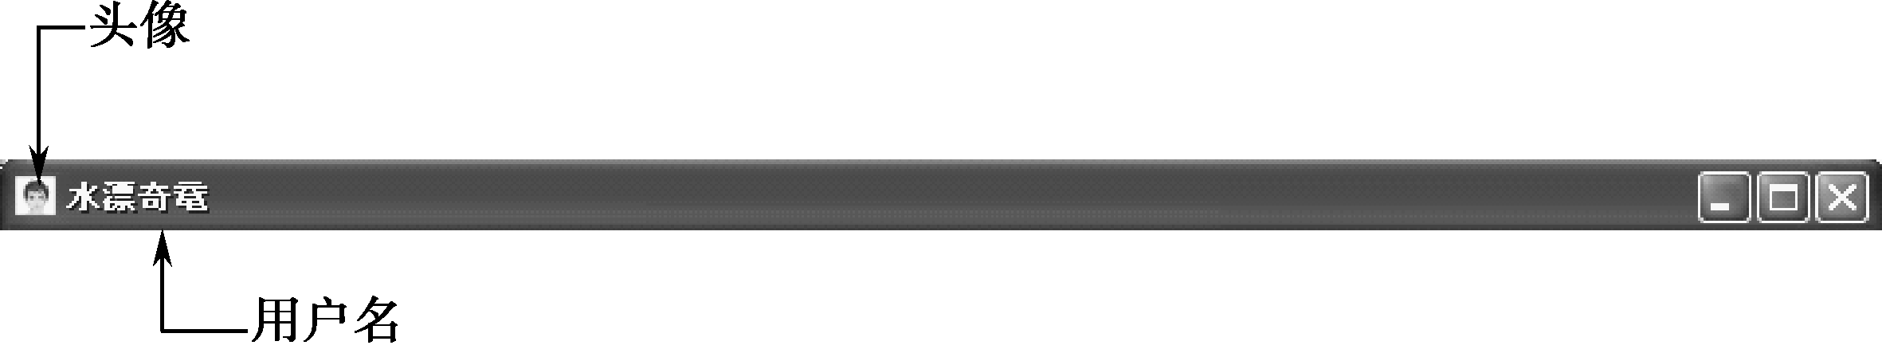
18.2.3 将图片按钮与聊天窗关联
1．声明“聊天窗”对象
在“drawer.h”文件中添加声明为。
2．定义“聊天窗”显示函数
在“drawer.cpp”文件中定义它们的代码为。
最终显示的聊天窗的窗口标题栏如图18.6所示。

Slide 15
18.2.3 将图片按钮与聊天窗关联
3．绑定按钮与显示函数
在“drawer.cpp”文件Drawer类构造函数中添加connect语句。
在“main.cpp”文件中编写代码：
#include "widget.h"
#include <QApplication>
#include "drawer.h"
int main(int argc, char *argv[])
{
QApplication a(argc, argv);
Drawer drawer;
drawer.resize(250,700);
drawer.show();
return a.exec();
}

Slide 16
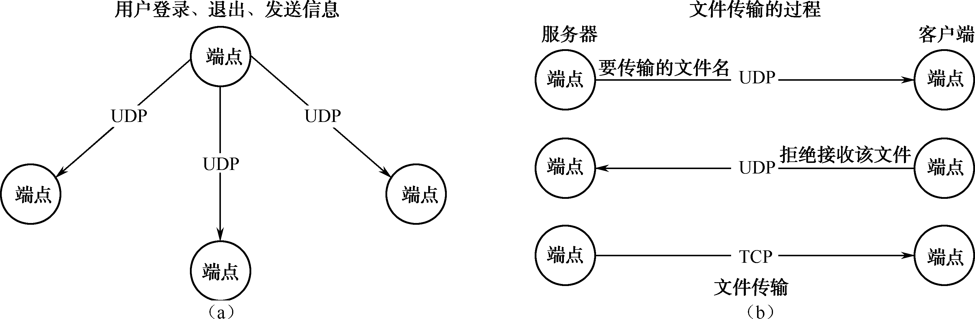
18.3 基本聊天会话功能实现
18.3.1 基本原理
如果要进行聊天，则首先要获取所有登录用户的信息，这个功能是通过在每一个用户运行该程序时发送广播实现的，如图18.7（a）所示。
传输文件时，用户聊天窗进程视不同角色分别扮演服务器（Server）和客户端（Client），服务器是发送方，客户端则是接收端，如图18.7（b）所示，服务器在发送文件前首先利用UDP发送其文件名，若客户端用户拒绝接收该文件，也利用UDP返回拒绝应答。

Slide 17
18.3.2 消息类型与UDP广播
1．消息类型设计
根据应用的需要，本例设计了五种不同的UDP广播消息类型，见表18.2。
消 息 类 型 | 用 途
Msg | 聊天信息
UsrEnter | 新用户加入
UsrLeft | 用户退出
FileName | 文件名
Refuse | 拒绝接收文件
在“widget.h”头文件中定义一个枚举变量MsgType，它用于区分不同的广播消息类型，定义如下：
enum MsgType{Msg, UsrEnter, UsrLeft, FileName, Refuse};

Slide 18
18.3.2 消息类型与UDP广播
2．声明变量、函数和头文件
首先在“widget.h”头文件中声明变量和函数，完成后的内容。
然后转到“widget.cpp”文件，添加头文件包含：
#include <QUdpSocket>
#include <QHostInfo>
#include <QMessageBox>
#include <QScrollBar>
#include <QDateTime>
#include <QNetworkInterface>
#include <QProcess>

Slide 19
18.3.2 消息类型与UDP广播
3．发送UDP广播
在“widget.cpp”文件的Widget类构造函数中添加如下代码：
Widget::Widget(QWidget *parent,QString usrname) :
QWidget(parent),
ui(new Ui::Widget)
{
ui->setupUi(this);
uName = usrname;
udpSocket = new QUdpSocket(this);
port = 23232;
udpSocket->bind(port, QUdpSocket::ShareAddress | QUdpSocket::Reuse AddressHint);
connect(udpSocket, SIGNAL(readyRead()), this, SLOT(processPending Datagrams()));
sndMsg(UsrEnter);
}
发送UDP广播消息则是通过调用sndMsg函数来实现的，该函数专门用于发送各类UDP数据，以下为它的定义代码。

Slide 20
18.3.2 消息类型与UDP广播
4．接收UDP消息
该程序同时要接收UDP广播发送来的消息，这个功能是通过processPendingDatagrams()槽函数实现的，代码为。

Slide 21
18.3.3 会话过程的处理
1．usrEnter()函数
该函数用来处理新用户加入，代码如下：
void Widget::usrEnter(QString usrname, QString ipaddr)
{
bool isEmpty = ui->usrTblWidget->findItems(usrname, Qt::MatchExactly).
isEmpty();
if (isEmpty) {
QTableWidgetItem *usr = new QTableWidgetItem(usrname);
QTableWidgetItem *ip = new QTableWidgetItem(ipaddr);
ui->usrTblWidget->insertRow(0);
ui->usrTblWidget->setItem(0,0,usr);
ui->usrTblWidget->setItem(0,1,ip);
ui->msgBrowser->setTextColor(Qt::gray);
ui->msgBrowser->setCurrentFont(QFont("Times New Roman",10));
ui->msgBrowser->append(tr("%1 在线！").arg(usrname));
ui->usrNumLbl->setText(tr("在线人数：%1").arg(ui->usrTblWidget-> rowCount()));
sndMsg(UsrEnter);
}
}

Slide 22
18.3.3 会话过程的处理
2．usrLeft()函数
该函数用来处理用户离开的事件，代码如下：
void Widget::usrLeft(QString usrname, QString time)
{
int rowNum = ui->usrTblWidget->findItems(usrname, Qt::MatchExactly). first()->row();
ui->usrTblWidget->removeRow(rowNum);
ui->msgBrowser->setTextColor(Qt::gray);
ui->msgBrowser->setCurrentFont(QFont("Times New Roman", 10));
ui->msgBrowser->append(tr("%1 于 %2 离开！").arg(usrname).arg(time));
ui->usrNumLbl->setText(tr("在线人数：%1").arg(ui->usrTblWidget-> rowCount()));
}

Slide 23
18.3.3 会话过程的处理
3．getIP()和getUsr()函数
用于获取IP地址和用户名的函数，代码分别如下：
//获取IP地址
QString Widget::getIP()
{
QList<QHostAddress> list = QNetworkInterface::allAddresses();
foreach (QHostAddress addr, list) {
if(addr.protocol() == QAbstractSocket::IPv4Protocol)
return addr.toString();
}
return 0;
}
//获取用户名
QString Widget::getUsr()
{
return uName;
}

Slide 24
18.3.3 会话过程的处理
4．getMsg()函数
下面添加getMsg()函数的定义（它用来获取用户输入的聊天消息并进行一些设置）：
QString Widget::getMsg()
{
QString msg = ui->msgTxtEdit->toHtml();
ui->msgTxtEdit->clear();
ui->msgTxtEdit->setFocus();
return msg;
}
这里首先从界面的消息文本编辑器中获取了用户输入的消息，然后将文本编辑器中的内容进行了清空。
最后转到设计模式，进入“发送”按钮的单击信号clicked()对应的槽，更改如下：
void Widget::on_sendBtn_clicked()
{
sndMsg(Msg);
}

Slide 25
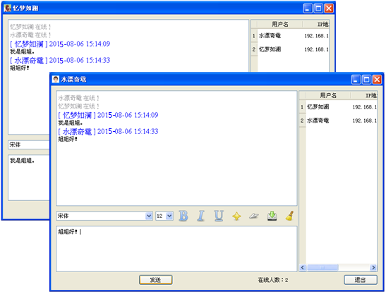
18.3.4 聊天程序试运行
接下来，运行程序，单击“抽屉盒”中的按钮，弹出两个用户的聊天窗，在各自的输入栏中输入一些信息内容并单击“发送”按钮，如图18.8所示。

Slide 26
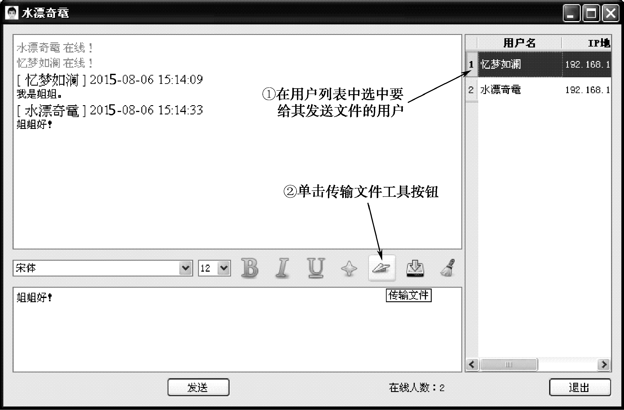
18.4 文件传输功能实现
18.4.1 需求方案
（1）在主界面用户列表中首先选中要为其发送文件的用户，如图18.9所示，然后单击“传输文件”按钮打开“发送”文件对话框。

Slide 27
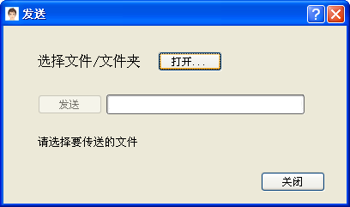
18.4.1 需求方案
（2）“发送”文件对话框如图18.10所示。
（3）当打开文件并单击“发送”按钮后，服务器进入监听状态并使用UDP广播将要传输的文件名发送给接收端。如果接收端拒绝接收该文件，则关闭服务器，否则进行正常的TCP数据传输。

Slide 28
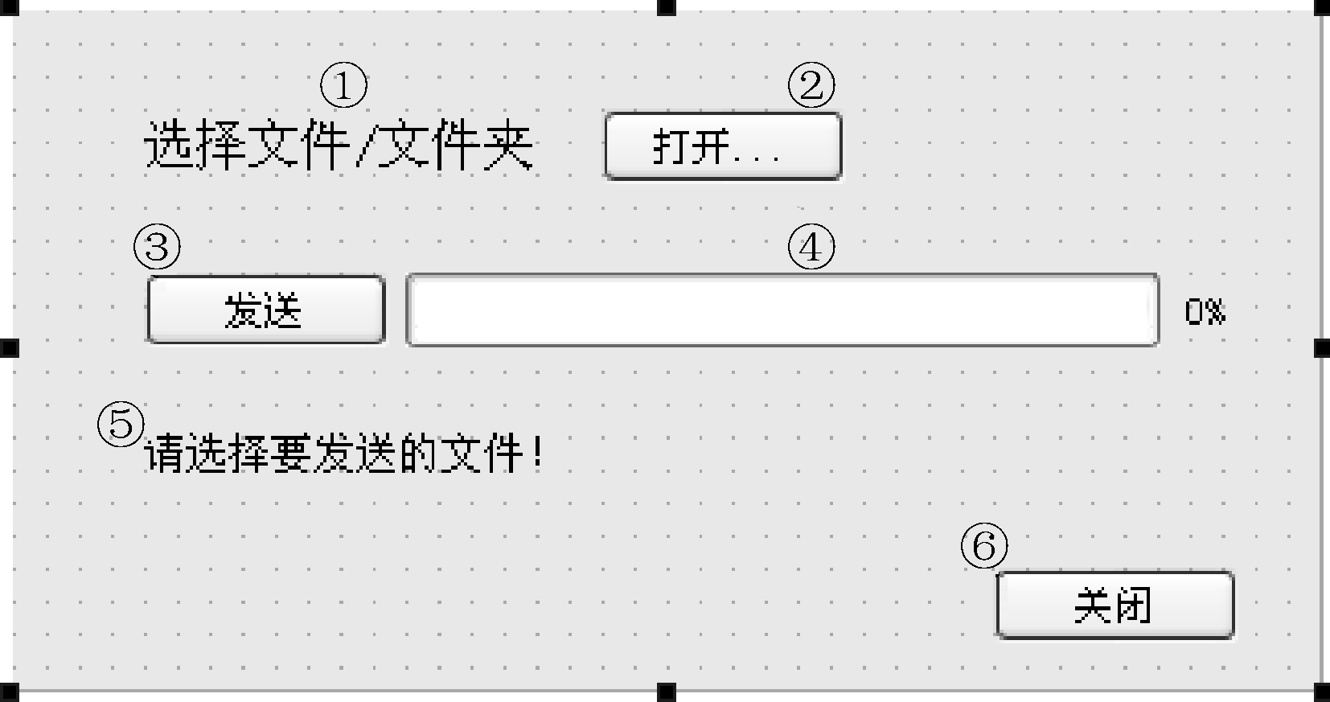
18.4.2 服务器开发
1．界面设计
向项目中添加新的Qt设计师界面类，界面模板选择Dialog without Buttons，类名更改为Server。完成后在打开的“server.ui”中，向界面中拖入两个Label部件、一个Progress Bar部件和三个Push Button部件，设计的界面效果如图18.11所示。

Slide 29
18.4.2 服务器开发
其中，各控件用①～⑥标出，它们的objectName属性见表18.3。
序 号 | 类 型 | objectName属性
① | Label | label_2
② | Push Button | sOpenBtn
③ | Push Button | sSendBtn
④ | Progress Bar | progressBar
⑤ | Label | sStatusLbl
⑥ | Push Button | sCloseBtn

Slide 30
18.4.2 服务器开发
2．声明变量和函数
进入“server.h”头文件，在其中添加变量和函数声明，代码为。
3．服务器初始化
转到“server.cpp”文件，首先添加头文件包含：
#include <QFile>
#include <QTcpServer>
#include <QTcpSocket>
#include <QMessageBox>
#include <QFileDialog>
#include <QDebug>

Slide 31
18.4.2 服务器开发
然后在Server类构造函数中添加如下代码（代码段中加黑的语句）：
Server::Server(QWidget *parent) :
QDialog(parent),
ui(new Ui::Server)
{
ui->setupUi(this);
setFixedSize(400,207);
tPort = 5555;
tSrv = new QTcpServer(this);
connect(tSrv, SIGNAL(newConnection()), this, SLOT(sndMsg()));
initSrv();
}

Slide 32
18.4.2 服务器开发
服务器初始化函数initSrv()，代码如下：
void Server::initSrv()
{
payloadSize = 64*1024;
totalBytes = 0;
bytesWritten = 0;
bytesTobeWrite = 0;
ui->sStatusLbl->setText(tr("请选择要传送的文件"));
ui->progressBar->reset();
ui->sOpenBtn->setEnabled(true);
ui->sSendBtn->setEnabled(false);
tSrv->close();
}

Slide 33
18.4.2 服务器开发
4．发送数据
发送数据由sndMsg()槽函数完成，下面是它的实现代码。
5．更新进度条
这是在更新进度条updClntProgress槽中实现的代码为。
6．服务器界面按钮的槽函数
下面从设计模式分别进入“打开...”按钮、“发送”按钮和“关闭”按钮的单击信号对应的槽，编写代码。
（1）“打开...”按钮的单击信号槽：
void Server::on_sOpenBtn_clicked()
{
fileName = QFileDialog::getOpenFileName(this);
if(!fileName.isEmpty())
{
theFileName = fileName.right(fileName.size() - fileName. lastIndexOf ('/')-1);
ui->sStatusLbl->setText(tr("要传送的文件为：%1 ").arg (theFileName));
ui->sSendBtn->setEnabled(true);
ui->sOpenBtn->setEnabled(false);
}
}

Slide 34
18.4.2 服务器开发
（2）“发送”按钮的单击信号槽：
void Server::on_sSendBtn_clicked()
{
if(!tSrv->listen(QHostAddress::Any,tPort)) //开始监听
{
qDebug() << tSrv->errorString();
close();
return;
}
ui->sStatusLbl->setText(tr("等待对方接收... ..."));
emit sndFileName(theFileName);
}

Slide 35
18.4.2 服务器开发
（3）“关闭”按钮的单击信号槽：
void Server::on_sCloseBtn_clicked()
{
if(tSrv->isListening())
{
tSrv->close();
if (locFile->isOpen())
locFile->close();
clntConn->abort();
}
close();
}

Slide 36
18.4.2 服务器开发
这里，单击“关闭”按钮后，首先关闭的是服务器，然后才关闭该对话框。系统关闭事件的处理函数也是通过调用“关闭”按钮单击信号槽实现的：
void Server::closeEvent(QCloseEvent *)
{
on_sCloseBtn_clicked();
}
如果接收端拒绝接收该文件，则关闭服务器，这是通过refused()函数实现的。下面是该函数的代码：
void Server::refused()
{
tSrv->close();
ui->sStatusLbl->setText(tr("对方拒绝接收！"));
}

Slide 37
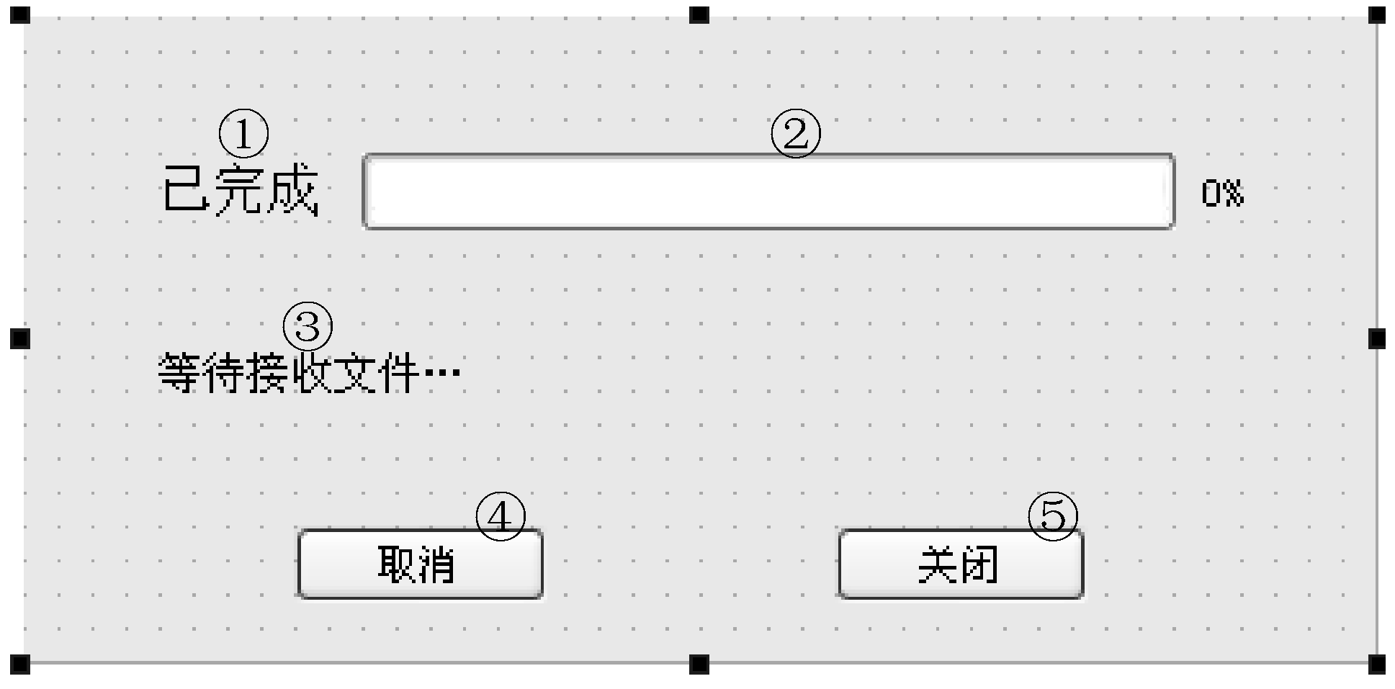
18.4.3 客户端开发
1．界面设计
向项目中添加新的Qt设计师界面类，界面模板选择Dialog without Buttons，类名更改为Client。完成后，在打开的“client.ui”中，向界面中拖入两个Label部件、一个Progress Bar部件和两个Push Button部件，最终的界面效果如图18.12所示。

Slide 38
18.4.3 客户端开发
其中，各控件用①～⑤标出，它们的objectName属性见表18.4。
序 号 | 类 型 | objectName属性
① | Label | label
② | Progress Bar | progressBar
③ | Label | cStatusLbl
④ | Push Button | cCancleBtn
⑤ | Push Button | cCloseBtn

Slide 39
18.4.3 客户端开发
2．声明变量和函数
设计完界面后进入“client.h”头文件中添加变量、函数声明，代码为。
3．客户端初始化
转入“client.cpp”文件，首先添加头文件包含：
#include <QTcpSocket>
#include <QDebug>
#include <QMessageBox>

Slide 40
18.4.3 客户端开发
然后在Client类的构造函数中添加如下代码（代码段中加黑的语句）：
Client::Client(QWidget *parent) :
QDialog(parent),
ui(new Ui::Client)
{
ui->setupUi(this);
setFixedSize(400,190);
totalBytes = 0;
bytesReceived = 0;
fileNameSize = 0;
tClnt = new QTcpSocket(this);
tPort = 5555;
connect(tClnt, SIGNAL(readyRead()), this, SLOT(readMsg()));
connect(tClnt, SIGNAL(error(QAbstractSocket::SocketError)), this,SLOT (displayer
(QAbstractSocket::SocketError)));
}

Slide 41
18.4.3 客户端开发
在后面接收文件的中途，一旦发生错误，则采用displayErr()槽函数输出错误信息，其代码如下：
void Client::displayErr(QAbstractSocket::SocketError sockErr)
{
switch(sockErr)
{
case QAbstractSocket::RemoteHostClosedError : break;
default : qDebug() << tClnt->errorString();
}
}

Slide 42
18.4.3 客户端开发
4．与服务器的连接
在“client.h”头文件中声明的newConn()槽函数是用来设置与服务器的连接的，下面添加它的定义。
void Client::newConn()
{
blockSize = 0;
tClnt->abort();
tClnt->connectToHost(hostAddr, tPort);
time.start();
}
采用readMsg()槽函数接收服务器传来的文件数据，代码为。

Slide 43
18.4.3 客户端开发
5．客户端界面按钮的槽函数
下面从设计模式分别进入“取消”按钮和“关闭”按钮的单击信号对应的槽，编写代码。
（1）“取消”按钮的单击信号槽：
void Client::on_cCancleBtn_clicked()
{
tClnt->abort();
if (locFile->isOpen())
locFile->close();
}

Slide 44
18.4.3 客户端开发
（2）“关闭”按钮的单击信号槽：
void Client::on_cCloseBtn_clicked()
{
tClnt->abort();
if (locFile->isOpen())
locFile->close();
close();
}
系统关闭事件的处理函数也是通过调用“关闭”按钮单击信号槽实现的，代码如下：
void Client::closeEvent(QCloseEvent *)
{
on_cCloseBtn_clicked();
}

Slide 45
18.4.4 主界面的控制
1．类、变量和函数声明
首先在“widget.h”头文件中添加服务器类的前置声明：
class Server;
然后添加一个protected函数声明：
void hasPendingFile(QString usrname, QString srvaddr
,QString clntaddr, QString filename);
该函数用于在收到文件名UDP消息时判断是否接收该文件。

Slide 46
18.4.4 主界面的控制
下面添加private变量和对象的定义：
private:
...
QString fileName;
Server *srv;
再添加一个私有槽声明：
private slots:
...
void getFileName(QString);

Slide 47
18.4.4 主界面的控制
2．创建服务器对象
转到“widget.cpp”文件中，首先添加头文件包含：
#include "server.h"
#include "client.h"
#include <QFileDialog>
然后在主界面Widget类的构造函数中添加如下代码：
Widget::Widget(QWidget *parent,QString usrname) :
QWidget(parent),
ui(new Ui::Widget)
{
ui->setupUi(this);
...
srv = new Server(this);
connect(srv, SIGNAL(sndFileName(QString)), this, SLOT(getFileName (QString)));
}

Slide 48
18.4.4 主界面的控制
这里创建了服务器类对象，并且关联了其中的sndFileName()信号，与此信号关联的getFileName()槽的代码如下：
void Widget::getFileName(QString name)
{
fileName = name;
sndMsg(FileName);
}

Slide 49
18.4.4 主界面的控制
3．主界面按钮的槽函数
从设计模式转入主界面“传输文件”按钮单击信号对应的槽，编写代码如下：
void Widget::on_sendTBtn_clicked()
{
if(ui->usrTblWidget->selectedItems().isEmpty())
{
QMessageBox::warning(0, tr("选择用户"),tr("请先选择目标用户！"), QMessageBox::Ok);
return;
}
srv->show();
srv->initSrv();
}

Slide 50
18.4.4 主界面的控制
接下来，将原sndMsg()中的FileName和Refuse处的代码更改为：
case FileName : {
int row = ui->usrTblWidget->currentRow();
QString clntaddr = ui->usrTblWidget->item(row, 1)->text();
out << address << clntaddr << fileName;
break;
}
case Refuse :
out << srvaddr;
break;
}

Slide 51
18.4.4 主界面的控制
在文件传输以前，首先要选择该文件要发送给的用户，也就是从列表中获取当前选中用户的IP地址，然后将其与文件名一起写入UDP数据报中。再将接收UDP信息的槽processPendingDatagrams()中的FileName和Refuse处的代码改写为：
case FileName: {
in >> usrName >> ipAddr;
QString clntAddr, fileName;
in >> clntAddr >> fileName;
hasPendingFile(usrName, ipAddr, clntAddr, fileName);
break;
}
case Refuse: {
in >> usrName;
QString srvAddr;
in >> srvAddr;
QString ipAddr = getIP();
if(ipAddr == srvAddr)
{
srv->refused();
}
break;
}

Slide 52
18.4.4 主界面的控制
下面添加hasPendingFile()函数的实现代码：
void Widget::hasPendingFile(QString usrname, QString srvaddr,QString
clntaddr, QString filename)
{
QString ipAddr = getIP();
if(ipAddr == clntaddr)
{
int btn = QMessageBox::information(this,tr("接收文件"),tr("来自%1(%2)的文件：%3,是否接收？").arg(usrname).arg(srvaddr).arg(filename),
QMessageBox:: Yes,QMessageBox::No);
if (btn == QMessageBox::Yes) {
QString name = QFileDialog::getSaveFileName(0,tr("保存文件"), filename);
if(!name.isEmpty())
{
Client *clnt = new Client(this);
clnt->setFileName(name);
clnt->setHostAddr(QHostAddress(srvaddr));
clnt->show();
}
} else {
sndMsg(Refuse, srvaddr);
}
}
}

Slide 53
18.4.4 主界面的控制
因为要在主界面Widget类中弹出文件对话框来选择发送过来文件的保存路径，所以要在客户端类中提供函数来获取该路径，这是由setFileName()函数来完成的，其代码如下：
void Client::setFileName(QString name)
{
locFile = new QFile(name);
}
另外，还要从主界面类中获取发送端的IP地址，这是由setHostAddr()函数来实现的，代码如下：
void Client::setHostAddr(QHostAddress addr)
{
hostAddr = addr;
newConn();
}

Slide 54
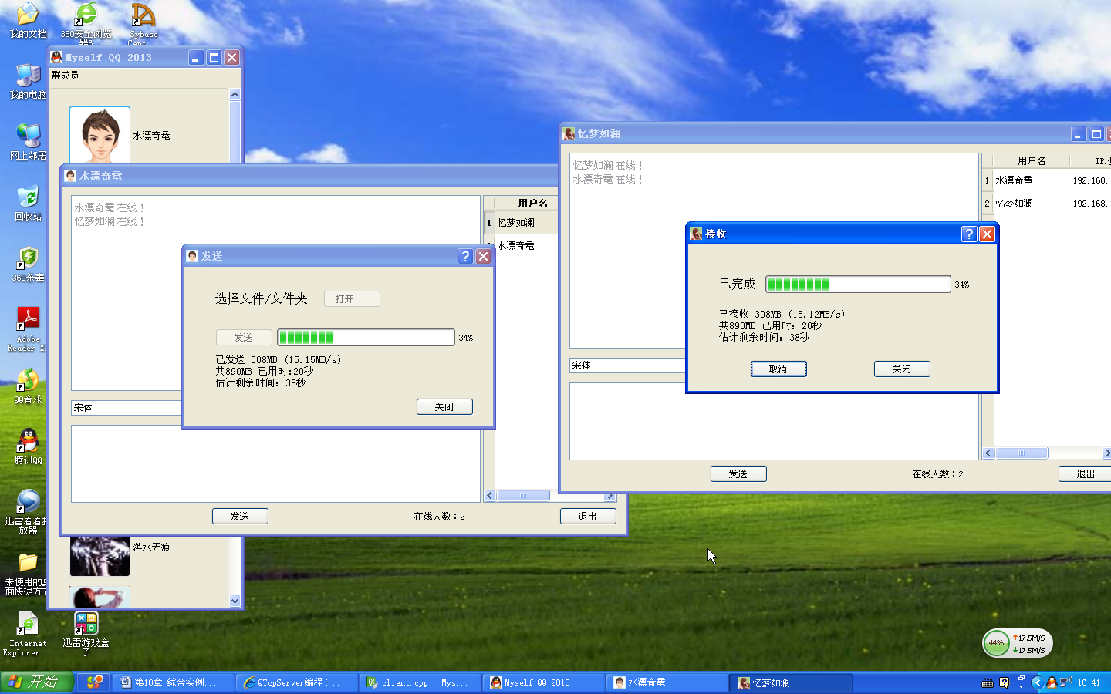
18.4.5 文件传输试验
至此，文件传输功能就完成了，读者可以运行程序试验文件传输，运行效果如图18.13所示。

Slide 55
18.5 附加功能实现
18.5.1 更改字体、字号和颜色
1．更改字体族
使用界面上的Font Combo Box部件来更改聊天文本的字体族。首先双击“widget.ui”文件进入设计模式，在界面上的Font Combo Box部件上单击鼠标右键，选择“转到槽”，然后选择currentFontChanged(QFont)信号并单击“确定”按钮。完成后，在该信号对应的槽中添加如下代码：
void Widget::on_fontCbx_currentFontChanged(const QFont &f)
{
ui->msgTxtEdit->setCurrentFont(f);
ui->msgTxtEdit->setFocus();
}

Slide 56
18.5.1 更改字体、字号和颜色
2．更改字体大小
从设计模式进入界面上Combo Box部件的currentIndexChanged(QString)信号对应的槽，更改如下：
void Widget::on_sizeCbx_currentIndexChanged(const QString &arg1)
{
ui->msgTxtEdit->setFontPointSize(arg1.toDouble());
ui->msgTxtEdit->setFocus();
}

Slide 57
18.5.1 更改字体、字号和颜色
3．设置字体加粗、倾斜和下画线
分别进入boldTBtn、italicTBtn和underlineTBtn的clicked(bool)信号对应的槽，更改如下：
void Widget::on_boldTBtn_clicked(bool checked)
{
if(checked)
ui->msgTxtEdit->setFontWeight(QFont::Bold);
else
ui->msgTxtEdit->setFontWeight(QFont::Normal);
ui->msgTxtEdit->setFocus();
}
void Widget::on_italicTBtn_clicked(bool checked)
{
ui->msgTxtEdit->setFontItalic(checked);
ui->msgTxtEdit->setFocus();
}
void Widget::on_underlineTBtn_clicked(bool checked)
{
ui->msgTxtEdit->setFontUnderline(checked);
ui->msgTxtEdit->setFocus();
}

Slide 58
18.5.1 更改字体、字号和颜色
4．设置文本颜色
进入colorTBtn的clicked()信号对应的槽，更改如下：
void Widget::on_colorTBtn_clicked()
{
color = QColorDialog::getColor(color,this);
if(color.isValid()){
ui->msgTxtEdit->setTextColor(color);
ui->msgTxtEdit->setFocus();
}
}
这里还需要在“widget.h”头文件中定义一个私有的QColor对象：
private:
...
QColor color;

Slide 59
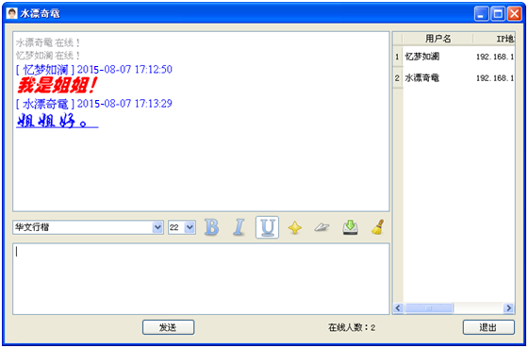
18.5.1 更改字体、字号和颜色
在“widget.cpp”中添加头文件包含：
#include <QColorDialog>
运行程序，更改输入的消息文本的字体和颜色等设置，效果如图18.14所示。

Slide 60
18.5.2 字体切换
首先在“widget.h”头文件中添加头文件包含：
#include <QTextCharFormat>
然后添加一个私有槽的定义：
void curFmtChanged(const QTextCharFormat &fmt);
再在“widget.cpp”文件中，在构造函数中添加信号和槽的关联：
connect(ui->msgTxtEdit, SIGNAL(currentCharFormatChanged
(QTextCharFormat)), this, SLOT(curFmtChanged(const QTextCharFormat)));

Slide 61
18.5.2 字体切换
最后添加curFmtChanged()槽的定义：
void Widget::curFmtChanged(const QTextCharFormat &fmt)
{
ui->fontCbx->setCurrentFont(fmt.font());
//如果字体大小出错（因为最小的字体为8），则使用12
if (fmt.fontPointSize() < 8) {
ui->sizeCbx->setCurrentIndex(4);
} else {
ui->sizeCbx->setCurrentIndex(ui->sizeCbx->findText(QString:: number(fmt.fontPointSize())));
}
ui->boldTBtn->setChecked(fmt.font().bold());
ui->italicTBtn->setChecked(fmt.font().italic());
ui->underlineTBtn->setChecked(fmt.font().underline());
color = fmt.foreground().color();
}

Slide 62
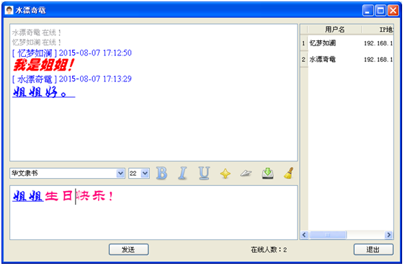
18.5.2 字体切换
使用多种字体格式的文本编辑聊天信息，并切换字体的效果如图18.15所示。

Slide 63
18.5.3 保存和清除聊天记录
1．保存聊天记录
首先在“widget.h”文件中添加protected函数声明：
bool saveFile(const QString& filename);
然后从设计模式进入saveTBtn的clicked()信号对应的槽，更改如下：
void Widget::on_saveTBtn_clicked()
{
if (ui->msgBrowser->document()->isEmpty()) {
QMessageBox::warning(0, tr("警告"), tr("聊天记录为空，无法保
存！"), QMessageBox::Ok);
} else {
QString fname = QFileDialog::getSaveFileName(this,tr("保存聊天记录"), tr("聊天记录"), tr("文本(*.txt);;所有文件(*.*)"));
if(!fname.isEmpty())
saveFile(fname);
}
}

Slide 64
18.5.3 保存和清除聊天记录
下面添加saveFile()函数的定义：
bool Widget::saveFile(const QString &filename)
{
QFile file(filename);
if (!file.open(QFile::WriteOnly | QFile::Text)) {
QMessageBox::warning(this, tr("保存文件"),tr("无法保存文件 %1:\n %2").arg(filename).arg(file.errorString()));
return false;
}
QTextStream out(&file);
out << ui->msgBrowser->toPlainText();
return true;
}

Slide 65
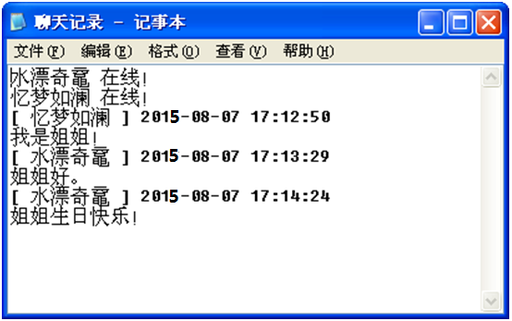
18.5.3 保存和清除聊天记录
运行程序，单击工具条上的 （保存聊天记录）图标按钮，选择存盘路径，保存后的聊天记录为纯文本的记事本格式，如图18.16所示。

Slide 66
18.5.3 保存和清除聊天记录
2．清除聊天记录
从设计模式进入clearTBtn的clicked()信号对应的槽，更改如下：
void Widget::on_clearTBtn_clicked()
{
ui->msgBrowser->clear();
}
从设计模式进入“退出”按钮的clicked()信号对应的槽，更改如下：
void Widget::on_exitBtn_clicked()
{
close();
}

Slide 67
18.5.3 保存和清除聊天记录
在“widget.h”头文件中添加protected函数声明：
void closeEvent(QCloseEvent *);
在“widget.cpp”文件中添加该函数的定义：
void Widget::closeEvent(QCloseEvent *e)
{
sndMsg(UsrLeft);
QWidget::closeEvent(e);
}

